Slide 1
Иновације у угоститељству
Академија струковних студија Београд
Одсек Висока хотелијерска школа

Slide 2
САВРЕМЕНА ОРГАНИЗАЦИЈА ПОСЛОВНИХ ПРОЦЕСА У РЕСТОРАТЕРСТВУ
Развој туризма у ресторатерству у европи и у свету условљава интензивније укључивање свих заинтересованих корисника у овој развојној делатности .
Данас запослени у угоститељској делатности у циљу привлачења потенцијалних гостију ,поред постојећих услуга ,изналазе и нуде и нове услуге, односно ,унапређују постојеће услуге,водећи рачуна о општем угођају ,забаве ,анимације,активном одмору и квалитету уопште.
Комлплетна ресторатерско ту понуда треба да да одговор захтевуима савремене тражње,одговара органиационо економским функцијама сваког организованог привредног субјекта.
Савремена опрема ,технике и технологије у ресторатерству су један од битних услова за квалитетну понуду и савремену организацију рада.
Материјалну основу за рад у ресторанској привреди чине : спремни угоститељски објекти,уређаји, машине ,алати, инвентар, транспортна средства, опрема и земљиште.

Slide 3
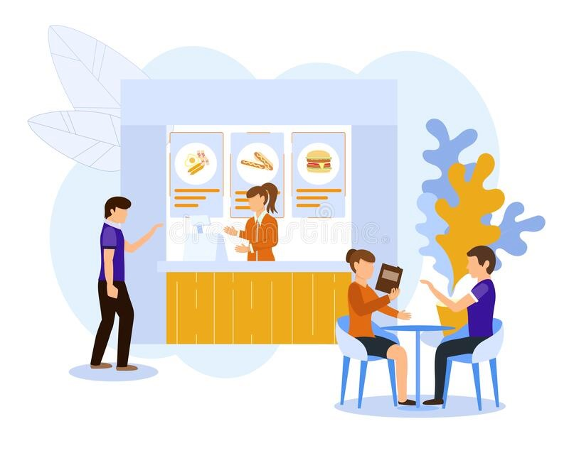
19.1
Увођење савремене опреме технике и технологије у ресторатерску делатност
Here you could describe the topic of the section

Slide 4
19.2 Савремени концепт управљања у ресторатерству
НОВЕ КАРАКТЕРИСТИКЕ КАО И ПОЈАВА СВЕ ВИШЕ ИНОВАЦИЈА,ОПАДАЊЕ ПРОФИТА У УГОСТИТЕЉСТВУ И ПОЈАВА НОВИХ КОНКУРЕНАТА И ПРОБИРЉИВИЈИ ТУРИСТИ ОДНОСНО КОРИСНИЦИ РЕСТОРАТЕРСКИХ УСЛУГА ,ПОЉУЉАЛИ СУ ПОЗИЦИЈУ МНОГИХ УГОСТИТЕЉСКИХ ПРЕДУЗЕЋА
Пословна стратегија угоститељског предузећа почиње и завршава се са одређеним тржишним сегментима.То значи да маркетинг активности целовито прожимају пословну стратегију.
Зато су елементи стратегије маркетинга у исто време елементи пословне стратегије угоститељског предузећа.

Slide 5
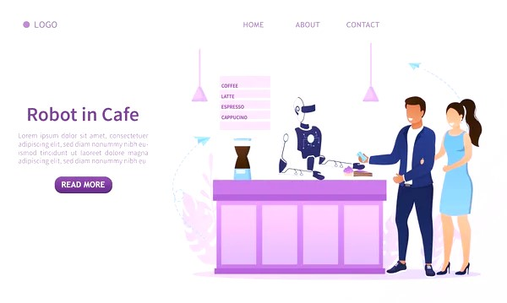
Основни елементи пословне и маркетинг стратегије ресторатерског предузећа манифестују се:
1 .Перманентној оријентацији према потребама и захтевима гостију;
2.Координирању и интегрисању свих планова и активностикако би се максимиралаукупна ефикасност пословања,
3.Оријентације на основну целину функције ресторатерског предузећа(тржишно учешће и профит или добит у различитим варијантама

Slide 6
У угоститељству стратегијско управљање долази до изражавања у већем броју специфичних обележја које се огледају у следећем:
3.
2.
1.
Омогућавање целовитих анализа потреба за различитим институцијама ресторатерства.
Прецизно сагледавање циљева пословања,успешна дефиниција понуде у односу на конкуренте и њено усмеравање према одабраним тржишним сегментима
Сагледавање реалне потребе за целовито и перманентно изучавање правно,економског и тржишног окружења
5.
4.
Неопходност максималне координације укупних пословних и маркетинг активности
Могућност предвиђања и евентуалног избегавања неопходних токова на тржишту.

Slide 7
19.3 Савремени концепт управљања угоститељским предузећима
Савремени концепт управљања предузећима свакако да представља примену и имплементацију стратегијског менаџмента.
Он омогућава стратешко одлучивање као и постављање и реализовање стратегије предузећа,то могу бити:
1.власници,запослени,носиоци пословања
2.пословни партнери,конкуренција ,
3.банке и разна удружења.

Slide 8
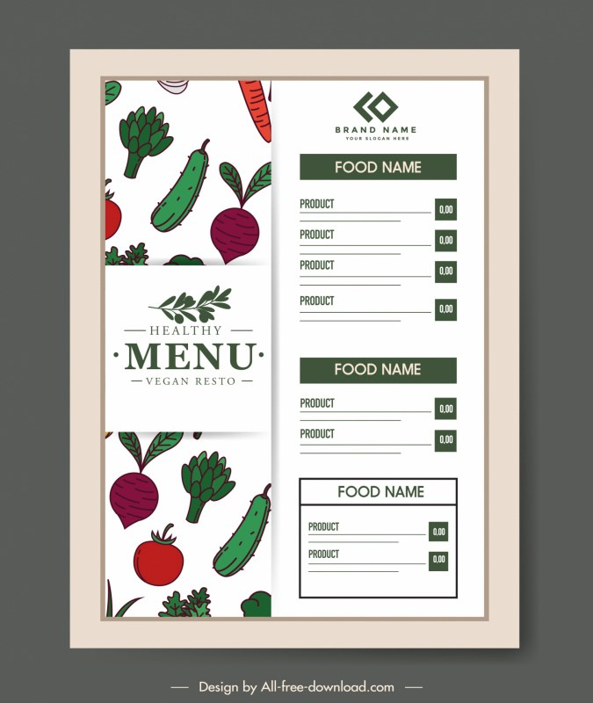
20.МОДЕРНЕ ТЕХНОЛОГИЈЕ У
УЛОЗИ ПЛАНИРАЊА МЕНИЈА
Када су сви услови испуњени власници могу бирати између различитих техно. решења:
мобилне апликације
таблет рачунари
интерактивни столови

Slide 9
20.МОБИЛНЕ АПЛИКАЦИЈЕ У КРЕИРАЊУ МЕНИЈА
Када говоримо о мобилним апликацијама које се користе у ресторанима морамо напоменути да свака мора имати платформу у ресторану ,односно, да је исти одржава и користи.

Slide 10
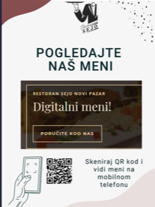
“QR”
Ова апликација омогућава гостима да разгледају мени или изврше поруџбину хране користећи свој смарт телефон преко “QR”( quick response)технологије шифара.
Постављање “QR” шифре
на сваки сто
Са циљем да избегну коришћење штампаних менија ресторани постављају QR шифру на сваки сто учитавањем те шифре преко својих телефона гости добијају приступ менију и могу да наруче жељено јело преко апликације.

Slide 11
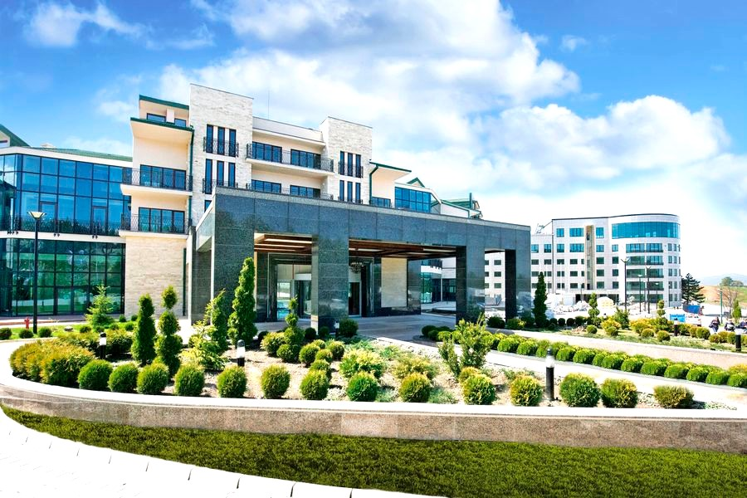
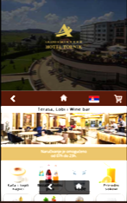
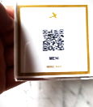
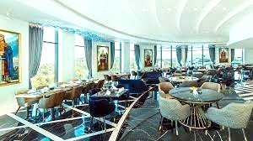
ПРИМЕР ИЗ ПРАКСЕ:
J
MENI

Slide 12
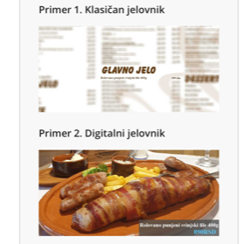
Предности дигиталног јеловника у односу на класични јеловник?!

Slide 13
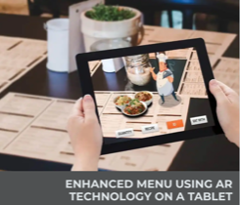
ТАБЛЕТ РАЧУНАРИ У КРЕИРАЊУ МЕНИЈА
ТАБЛЕТ РАЧУНАРИ У КРЕИРАЊУ МЕНИЈА

Slide 14
НАРУЧИВАЊЕ МЕНИЈА ПРЕКО ТАБЛЕТА ЈЕ:
МОДЕРНО,
ЗГОДНО,
САВРЕМЕНО,
КОМУНИКАТИВНО
ИМПРЕСИВНО.
С обзиром да велика већина ресторана још користи
стандардне штампане меније, и овај начин
модерне технологије , привлачи знатижељу и пажњу.

Slide 15
Предности примене таблета у ресторанима:
Ресторан може често, чак и више пута дневно да мења своју понуду ,да избегава годишње трошкове за штампање и само од те уштеде може да изнајми или купи таблете или друге мобилне рачунаре и модернизује своје пословање.

Slide 16
Идеје о увођењу нове технологије на менију
Рајат Сури и његови пријатељи направили су таблет рачунаре , посебно осмишљене за ресторане
под називом “presto” који су изузетно погодни због својих модификација.
Довољно је поставити по један ,по столу и то ео процес увођења нове технологије.

Slide 17
1.ЕФИКАСНОСТ УПОТРЕБЕ ТАБЛЕТ РАЧУНАРА У РЕСТОРАНИМА
Власници ресторана који су прешли на овај систем истичу своја запажања како се обрт столова повећао ,односно потребно време за оброке смањено,док је доживљај побољшан и просечна продаја скочила за 10%.
2.ЕФИКАСНОСТ УПОТРЕБЕ ТАБЛЕТ РАЧУНАРА ЗА НАПЛАТУ
Уређај у себи има уграђен систем за наплату тако да гости када заврше са оброком могу једноставно да провуку картицу а рачун добијају достављен на своју електронску пошту.

Slide 18
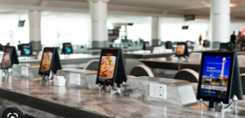
Остале могућности таблет рачунара
1.
Могуће је раздвојити рачун стола ,односно поделити га између више људи који су наручивали веома разноврсно.
2.
Гости док чекају наручену храну могу да играју разне игрице.
3.
Такође гости могу детаљно да разгледају понуду ресторана.

Slide 19
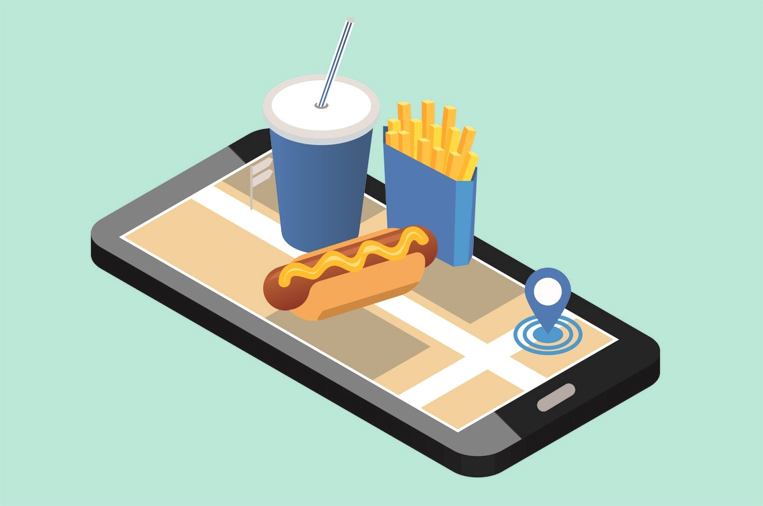
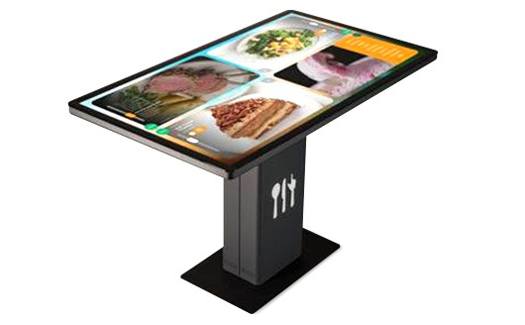
ИНТЕРАКТИВНИ “МЕНИ СТОЛОВИ”

Slide 20
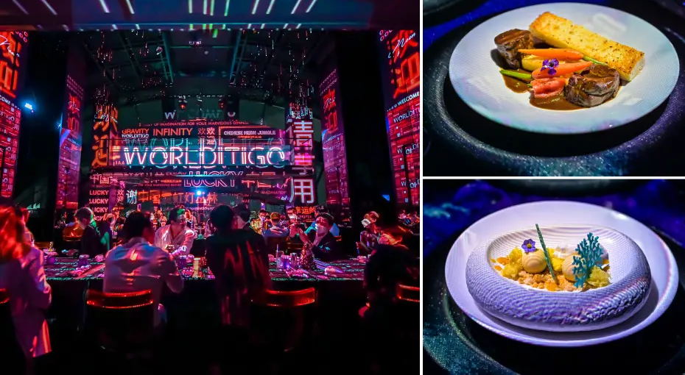
INTERAKTIVNI STO UMESTO KONOBARA

Slide 21
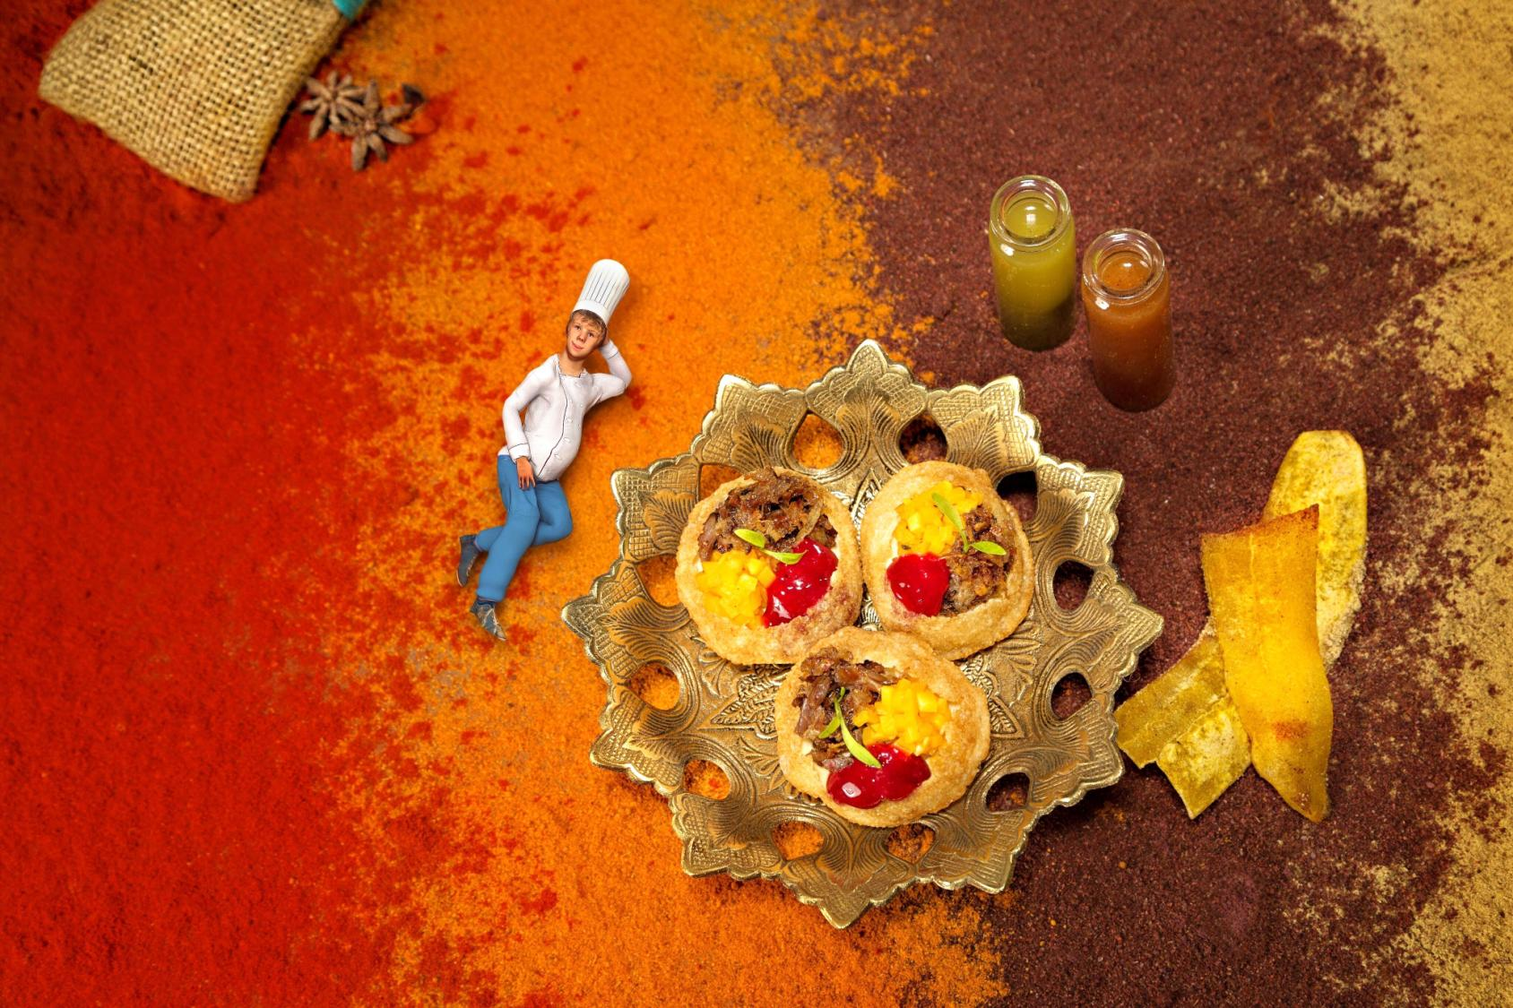

Slide 22
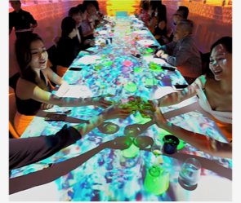

Slide 23
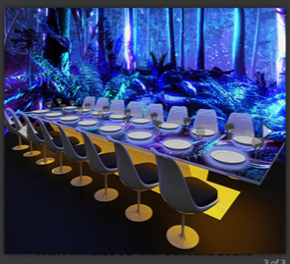

Slide 24
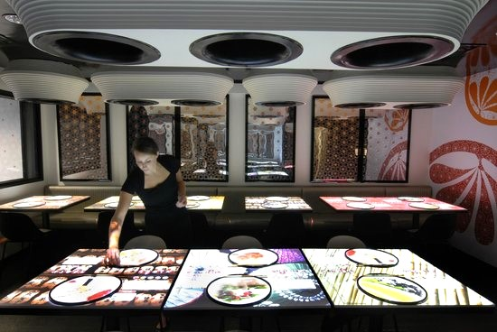

Slide 25
ХВАЛА ШТО СЛУШАТЕ ПРЕДАВАЊЕ!

